Slide 1
TRANSFERÊNCIAS DO GOVERNO DO ESTADO E EMENDAS PARLAMENTARES ESTADUAIS ALESC

Slide 2
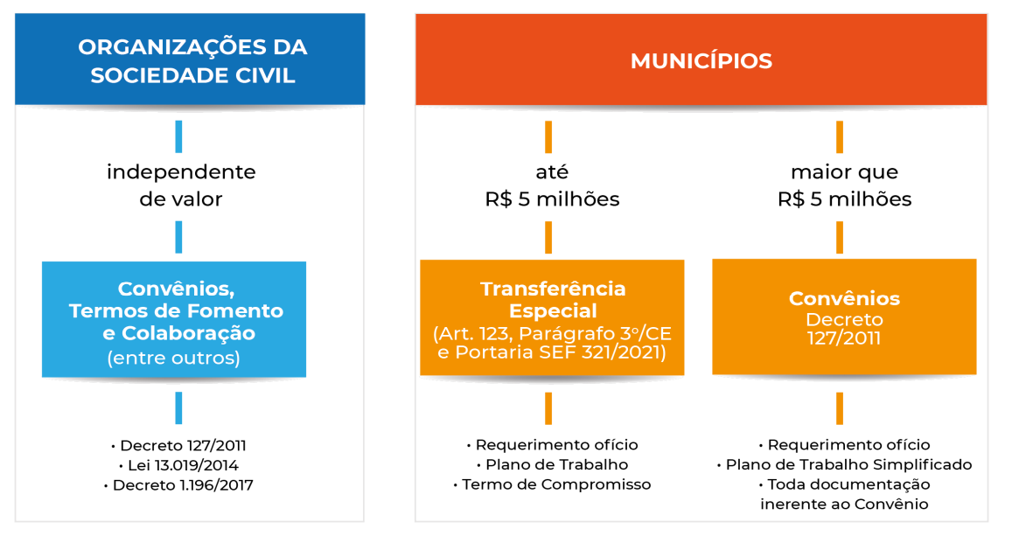
Transferências Voluntárias:
Convênios - Transferências Especiais Voluntárias (repasses dos órgãos do Governo do Estado

Slide 3
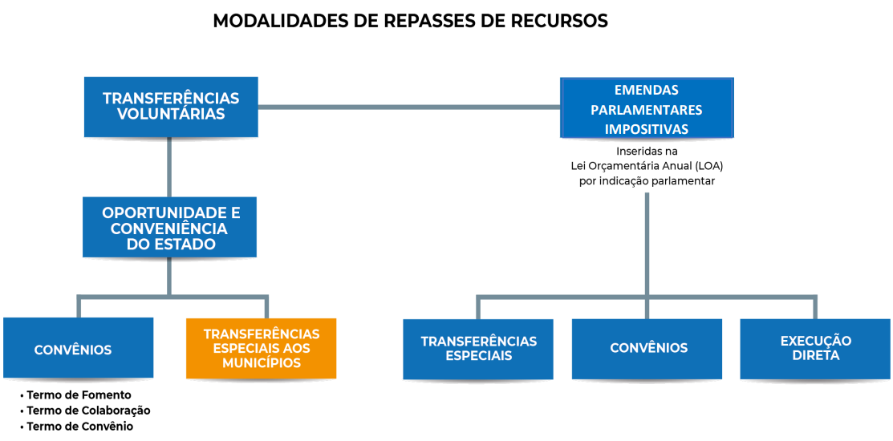
Transferências Especiais – Plano Mil (somente para municípios)
Consultar portarias publicadas http://www.sef.sc.gov.br/transparencia/relatorio/117

Slide 4
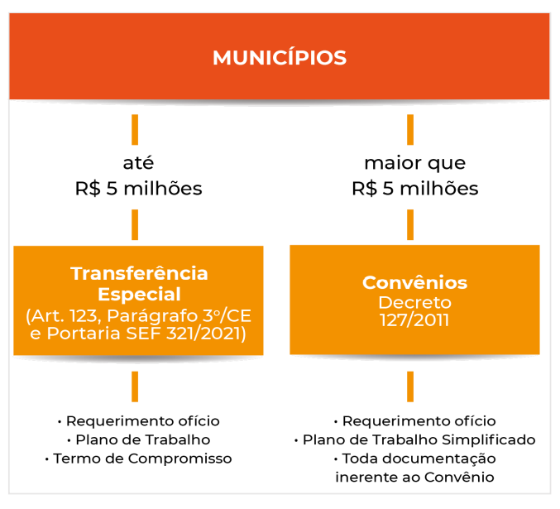
Transferências Especiais / Plano 1.000
\
Não confundir com Transferência Especial de Emenda Parlamentar
Plano 1.000 – R$1.000 por habitantes – Inicialmente selecionados 70 maiores municípios de Santa Catarina. Processo de Execução é o mesmo das Transferências Especiais de repasse do Governo do Estado.
Necessita abrir conta para cada repasse. Encaminhar licitação, prestação de contas simplificada de cada parcela recebida para receber a próxima.

Slide 5
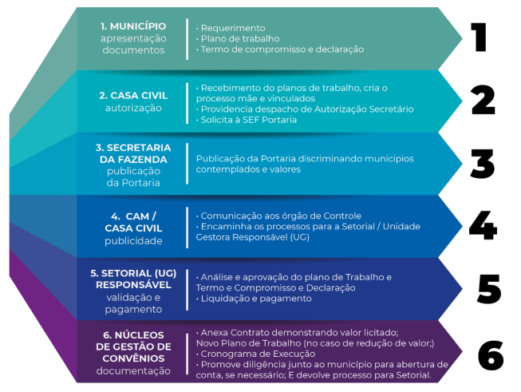
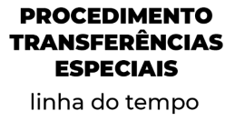
Transferências Especiais / Plano 1.000

Slide 6
PORTAL SCTRANSFERÊNCIAS https://sctransferencias.cge.sc.gov.br/
O portal é essencial para quem trabalha com o Sistema SIGEF para convênios e para Transferências Especiais.
O site disponibiliza:
- Orientações e legislação; Manuais e vídeos;
Glossário; Contatos;
Consulta às transferências (você pode verificar suas propostas, convênios e também de outros órgãos que receberam recursos estaduais);
DART (verificar e emitir as certidões negativas e habilitações necessárias para firmar convênios e receber recursos);
SIGEF WEB – Acessar o sistema SIGEF – Módulos Transferências;
PROGRAMAS E EDITAIS – Fazer consultas sem estar logado.
PAINEL PRESTAÇÃO DE CONTAS (em fase de implantação)

Slide 7
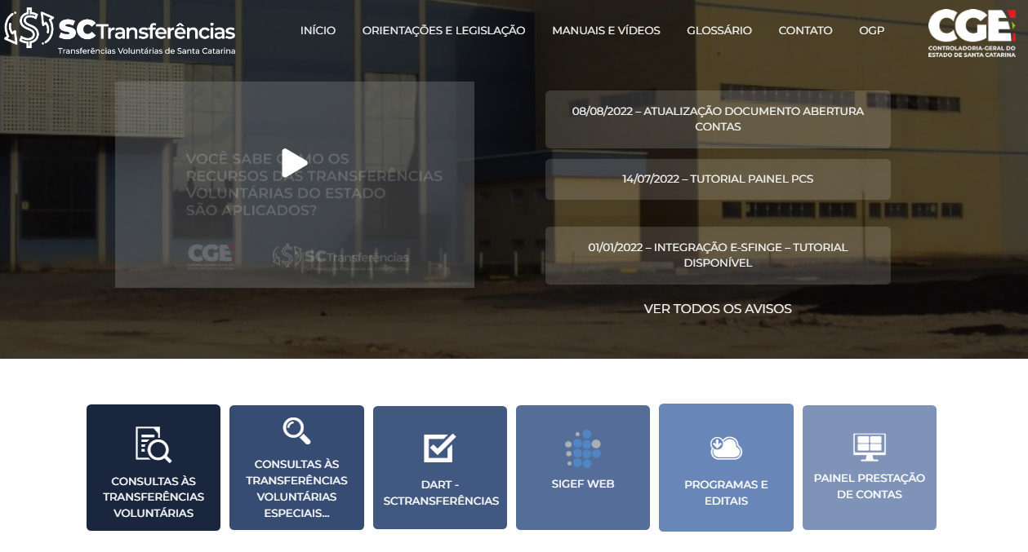
PORTAL SCTRANSFERÊNCIAS https://sctransferencias.cge.sc.gov.br/
O portal foi atualização com um ícone exclusivo para consultar as Transferências Especiais

Slide 8
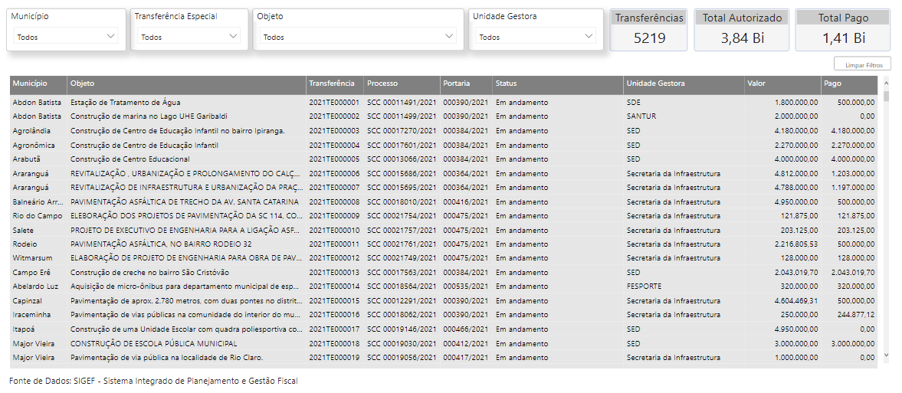
PORTAL SCTRANSFERÊNCIAS https://sctransferencias.cge.sc.gov.br/

Slide 9
Emendas Parlamentares – Deputados Estaduais

Slide 10
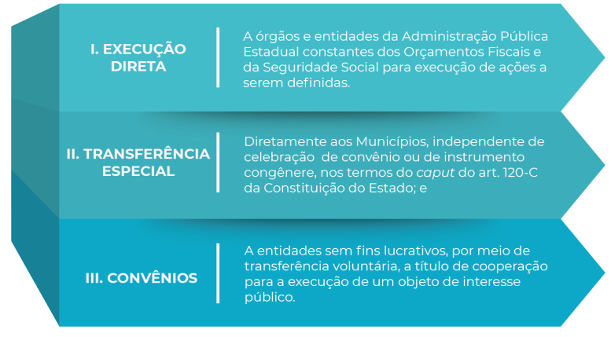
12.1 Emendas Parlamentares – Deputados Estaduais

Slide 11
Emendas Parlamentares – Deputados Estaduais
As emendas parlamentares entraram em vigor no Estado de Santa Catarina no ano de 2017, por meio da Emenda Constitucional nº 74, quando se tornaram de execução obrigatória. Contudo, a operacionalização e execução só aconteceu de fato no exercício financeiro de 2019; Foram pagas em 2020 as emendas de 2018 a 2022.
A Lei de Diretrizes Orçamentárias anual estabelece o limite de até 35 (trinta e cinco) emendas por parlamentar, sendo que cada emenda deverá conter 1 (um) objeto e 1 (um) beneficiário;
Cada emenda deverá ter valor mínimo R$100 mil. E cada parlamentar tem em média de R$8 milhões a R$10 milhões (o valor varia conforme o limite de 1% da receita corrente líquida do ano, prevista no projeto de lei encaminhado pelo Poder Executivo);
As emendas parlamentares impositivas destinarão: I – no mínimo 25% (vinte e cinco por cento) do seu limite para as funções da saúde; II – no mínimo 25% (vinte e cinco por cento) para as funções da educação; e III – no máximo 50% (cinquenta por cento) para a execução das demais funções

Slide 12
Emendas Parlamentares – Deputados Estaduais
Pertencerão ao ente federado no ato da efetiva transferência financeira;
Não integra a receita do ente beneficiado para o cálculo dos limites da despesa com pessoal ativo e inativo e para fins de endividamento.
IMPORTANTE! CUIDADO!
Veda despesas com pessoal e encargos sociais relativas a ativos e inativos e com pensionistas;
Veda gasto com serviço da dívida.
A partir de 2022 ficou obrigatório executar o objeto definido pelo parlamentar.
Para Municípios o governo do estado transformou as emendas em TRANSFERÊNCIAS ESPECIAIS que tem um regra de utilização mais simples e menos burocrática sem o uso do sistema SIGEF.
Entidades seguem o processo de Termo de Colaboração e Fomento pelo SIGEF (proposta, execução e prestação de contas);

Slide 13
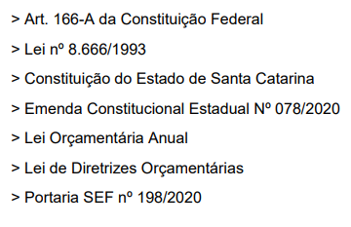
Emendas Parlamentares – TRANSFERÊNCIA ESPECIAL
Somente municípios recebem emendas especiais (entidades continuam tendo que fazer o procedimento via SIGEF; (alguns parlamentares enviam recursos para os municípios executarem para entidades – Parecer FECAM contrário)
Conforme orientação, os municípios abriram contas específicas para cada área (Saúde, Educação e Genérica para as demais finalidades) e informaram ao Governo através dos Núcleos de Gestão de Convênios;
O Estado processará o pagamento aos
municípios, sem necessidade de envio de plano de trabalho pelo município.
Seguir todo o trâmite legal para execução dos objetos;
Não é necessário apresentação de prestação de contas ao Estado, mas organizar os documentos para os órgãos de controle.
Legislação
\

Slide 14
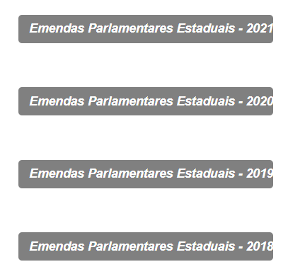
Sistema de Acompanhamento das Emendas Parlamentares
SITE DA FAZENDA ESTADUAL
http://www.sef.sc.gov.br/servicos/assunto/88/Emendas_Parlamentares_Estaduais
Cada ícone abrirá as emendas por ano, podendo consultar por município, entidade, região, parlamentar e ver o que foi pago e o que falta ser repassado.

Slide 15
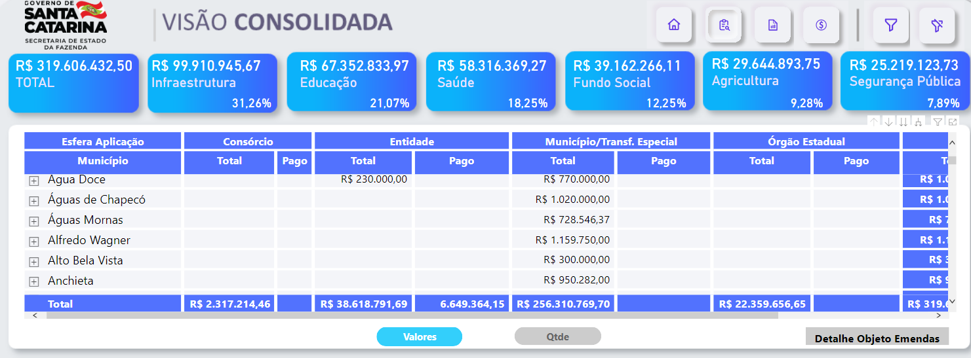
Sistema de Acompanhamento das Emendas Parlamentares
Emendas 2022
1
2
3
(1)Pesquisa Visão consolidada, (2) Clicar no município e (3) DETALHE OBJETO EMENDAS

Slide 16
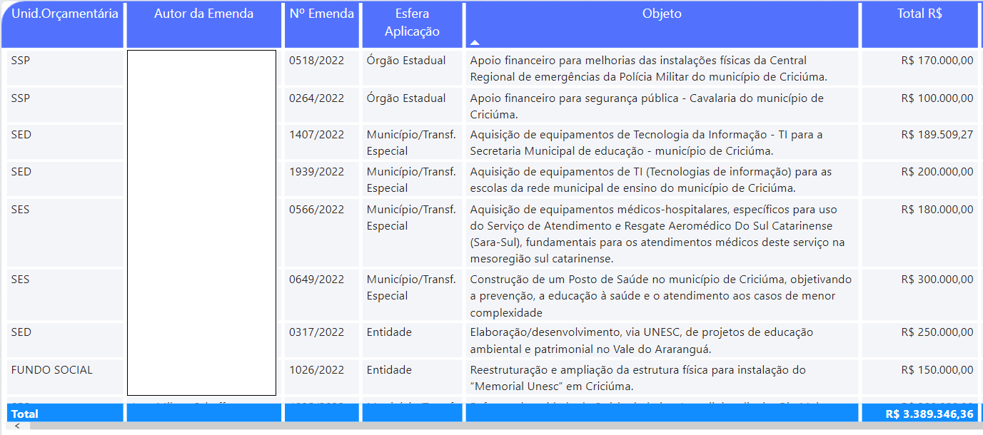
Sistema de Acompanhamento das Emendas Parlamentares - Emendas 2022

Slide 17
OBRIGADO!

